Slide 1
День музыки в старшей группе

Slide 2
13 октября в старшей группе нашего д\с состоялось развлечение под руководством музыкального руководителя Павлюкевич Алены Валерьевны, воспитатель Акшонова Елена Степановна и воспитатель Кириенко Анастасия Сергеевна посвящённое Международному дню музыки, на котором дети называли композиторов, играли на музыкальных инструментах, рисовали под классическую музыку, пели, танцевали вместе с принцессой ЛяФа и гномиком Реми. Дети получили от праздника огромное удовольствие.

Slide 3
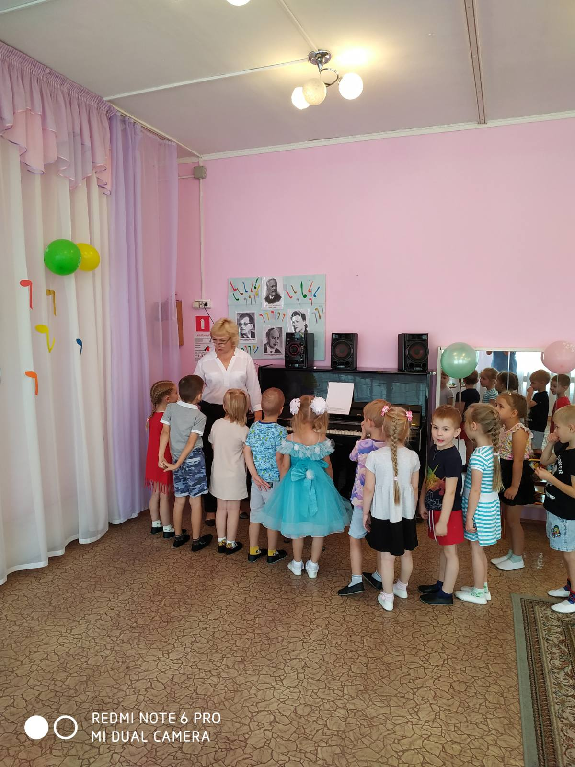

Slide 4
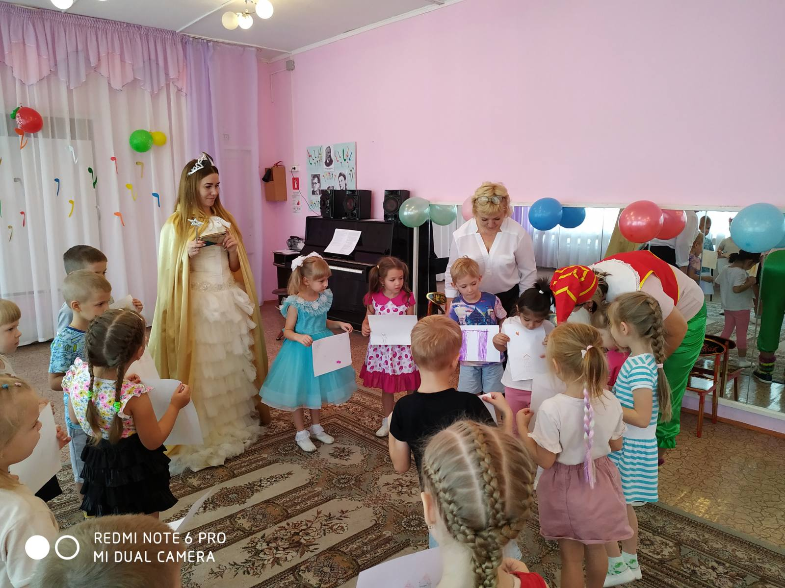

Slide 5
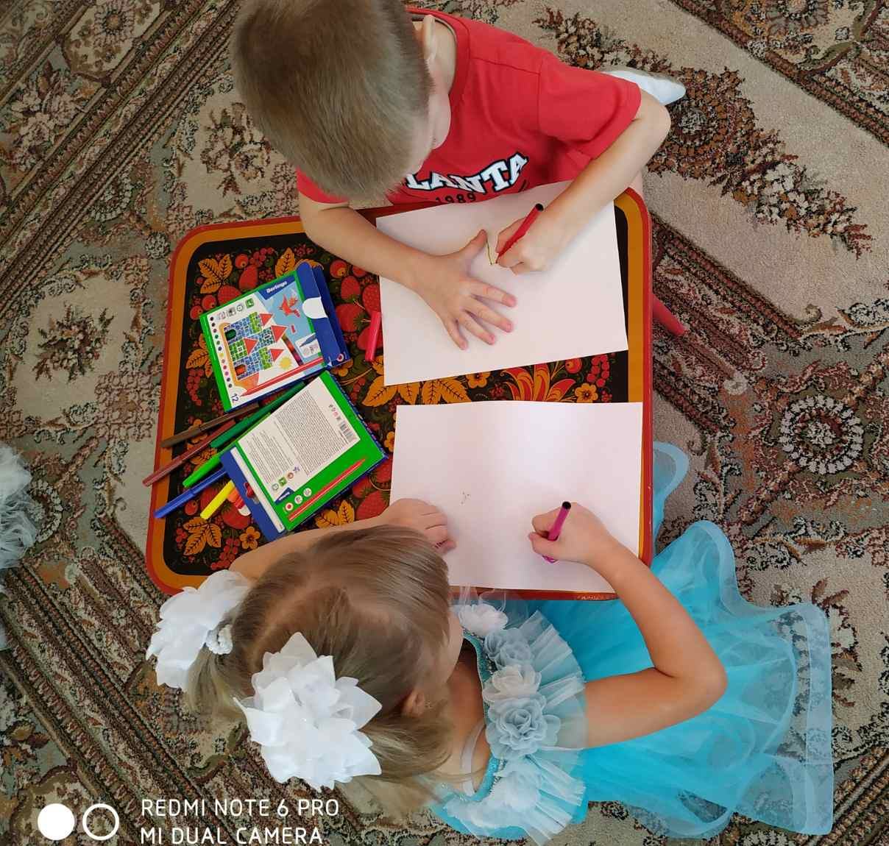

Slide 6
